Slide 1

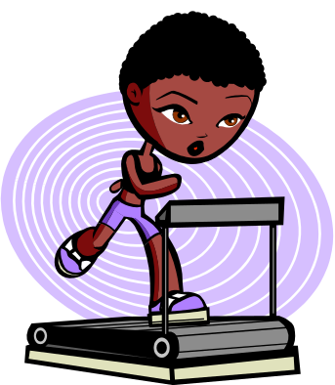
ПРОЕКТ
“ Твоє життя – твій вибір “
Автори проекту :
Гуцуляк
Ігор Тарасович
Гуцуляк
Богдана Ігорівна

Slide 2

Апробація проекту
Івано - Франківська область

Slide 3

Тема проекту
«Твоє життя – твій вибір»
Мета роботи: переконати молодих людей – моїх друзів, студентів у перевазі здорового способу життя

Slide 4
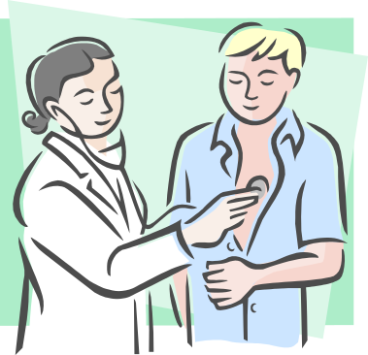

Таблиця 1
Вплив навантаження на пульс
Вік | Погана форма | Хороша форма | Відмінна форма
15-19 | Більше 90 | 72–90 | Менше 71
20-29 | Більше 96 | 72–95 | Менше 71
30-39 | Більше 98 | 72–97 | Менше 71
40-49 | Більше 99 | 74-98 | Менше 73
50- | Більше 103 | 76-102 | Менше 75

Slide 5

ПРОЕКТ ’’ Твоє життя – твій вибір ’’
Девіз:
«Те, чого сьогодні
навчається одне покоління,
стане нормою життя наступного»
А. Лінкольн
Проблеми:
Погіршення стану фізичного і психічного здоров’я молоді.
Розвиток у молоді агресивності, невдоволеності, почуття заниженої самооцінки.
Втрата цінності здоров’я для молоді.

Slide 6
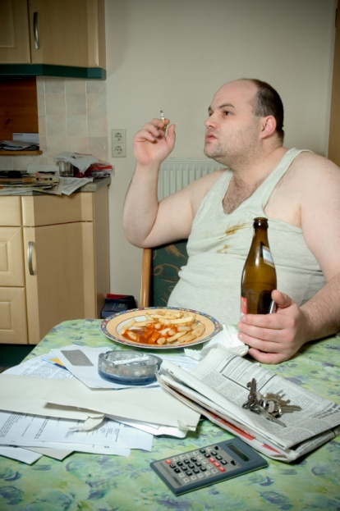

Причини підготовки проекту:
Широка пропаганда засобами
масової інформації тютюну та алкоголю.
Негативний вплив розбещених компаній.
Невміння молодих людей з користю
організувати свій вільний час.
Непрацюючі спортивні клуби.
Втрата довіри молоді щодо державної
політики проблем фізичної культури.
Відомчий підхід, спрямований
переважно на боротьбу з
наслідками негативних явищ.

Slide 7
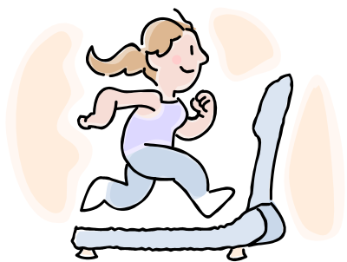
«Приховуючи істину від друзів, кому ти відкриєшся?»
Кузьма Прутков
Мета: сприяння підвищенню розуміння молоддю переваг здорового способу життя, формування системи життєвих принципів здорового способу життя, стимулювання студентів до самостійного й усвідомленого вибору життєвої позиції, формування знань, умінь та навичок здорового способу життя шляхом спортивних тренувань і запобігати негативній поведінці. Залучення дітей і молоді різного віку в спортивні секції (а саме в секцію пауерліфтингу) та розробка для них індивідуальних програм тренувань в межах вікових норм.
Спрямованість: проект спрямований на дітей і молодь віком 13-18 років різного соціального статусу. Спрямований на 100% переконання молоді у правильності здорового способу життя.

Slide 8

Практична мета №1:
Популяризація здорового способу життя
«Вміння продовжувати
життя – це насамперед вміння
не скорочувати його»
Олександр Богомолець
Завдання 1: Проведення просвітницької роботи серед ровесників.
Завдання 2 : Мотивація та навчання своїх однолітків щодо переваг здорового способу життя.
Завдання 3 : Складання індивідуального плану здорового способу життя друзям, знайомим.

Slide 9

Практична мета 2:
Удосконалення діючих спортивних клубів
«Фізичні вправи за своєю
дією можуть замінити будь-які
ліки, але всі ліки світу не можуть
замінити дії фізичних вправ.»
Симон Андре Тіссо (лікар та учений Паризької академії)
Завдання 1: Індивідуальний підбір вправ для кожного підлітка, правильне тренування
Завдання 2: Індивідуальний розгляд раціону харчування кожного члена клубу
Завдання 3: Навчання та наступність у розповсюдженні та впровадженні молоддю фітнес-курсів

Slide 10


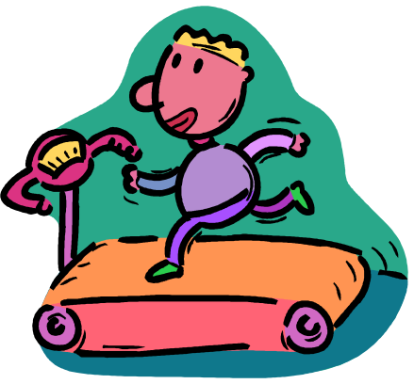
Ресурси:
№ 1 Людські:
студенти, учні шкіл, гімназисти,
допризовники, молодь з груп ризику.
№ 2 Матеріальні:
приміщення навчальних закладів,
фізкультурних залів,
набір силових тренажерів.
Залучення установ,
соціальних служб, батьків і окремих осіб.
№ 3 Інформаційні:
залучення до просвітницької роботи
засобів масової інформації;
районних, обласних газет,
студентських вісників,
молодіжних об’єднань,
громадських і релігійних організацій.

Slide 11


Етапи впровадження проекту
«Нам відмовлено в довгому
житті, залишимо праці, які
доведуть, що ми жили.»
Пліній Старший
Перший етап. Формування громадської думки щодо здорового способу життя, та красивого, здорового тіла. Виступи, поширення ідей через засоби масової інформації. Довірливі розмови з ровесниками.
Другий етап. Розповсюдження посібників.
Третій етап. Організація діючих фітнесцентрів.
Четвертий етап. Індивідуальна тренерська робота.
П’ятий етап. Підготовка та навчання підлітків-тренерів, мотивація до розповсюдження програми проекту.

Slide 12
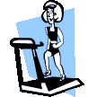
Стиль життя – рухова активність
Дев'ять десятин нашого щастя залежить від здоров'я
А. Шопенгауер

Slide 13
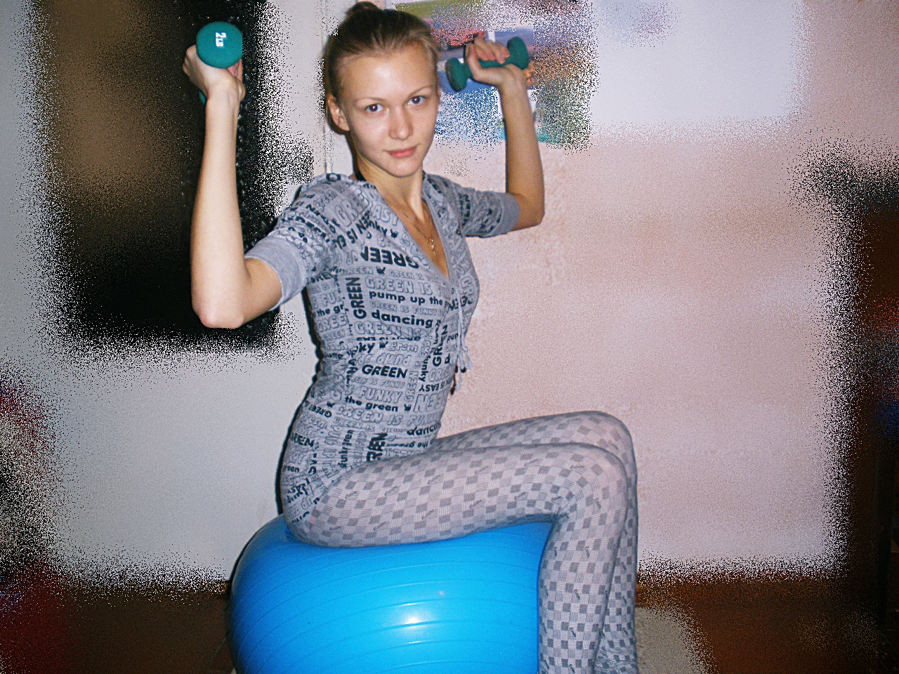
Домашнє тренування

Slide 14
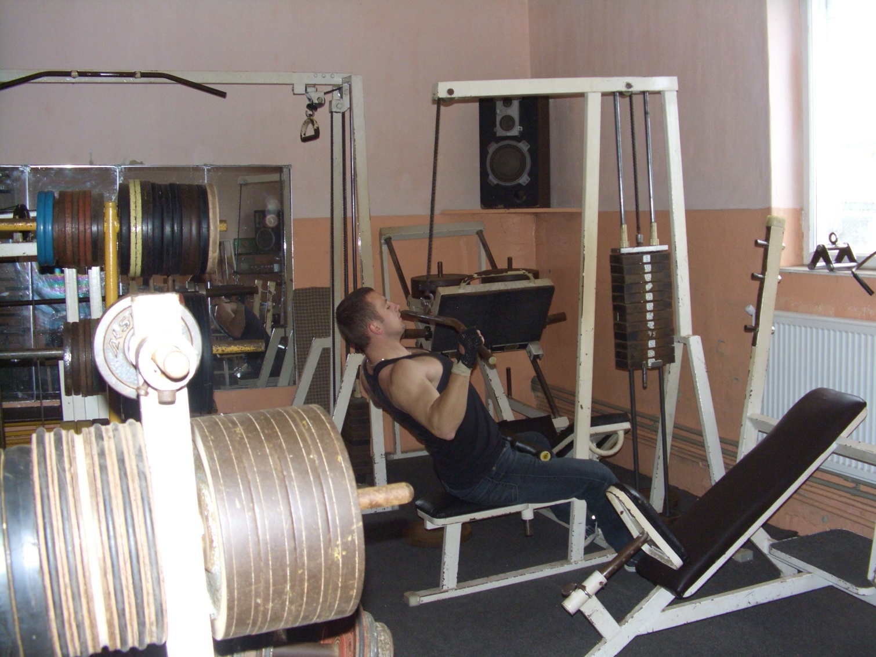
Тренування в залі

Slide 15


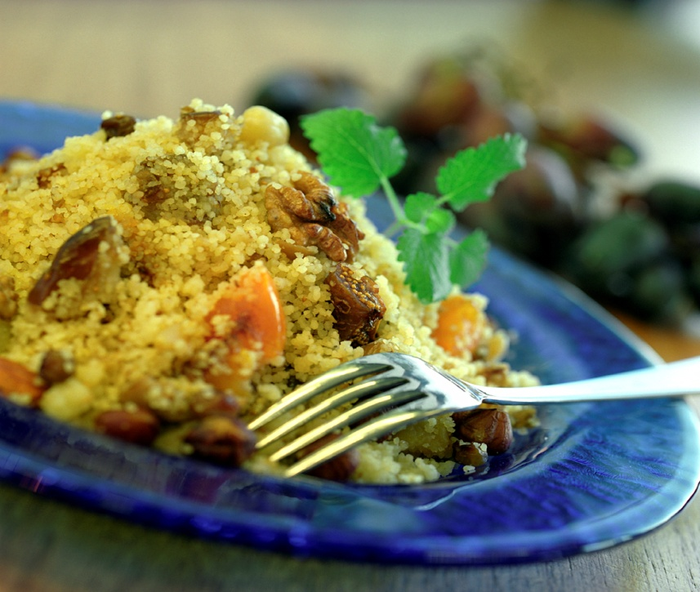
Складова успіху – раціональне харчування
Треба їсти для того, щоб жити,
а не жити, щоб їсти»
    Сократ (бл. 470-399 p.p. до н.е.)

Slide 16

Правила харчування:
Ніколи не йдіть з дому не поснідавши. Привчіть себе до цього.
Банальне правило - не наїдайтесь на ніч. Якщо приходите пізно
з пар чи роботи, то найкращим для вас буде кефір або апельсин,
яблуко, ананас, і після цього лягайте спати.
Не робіть великих перерв між прийняттям їжі. Перерва повинна
бути не більше 6-8 годин. Потрібно їсти 3 рази вдень, можна чотири
рази. Основна частина харчування повинна приходитися на перші два прийняття їжі.
Не допускайте, щоб кількість жирів у вашому раціоні зменшувався до нульової позначки. Не вживаючи достатню кількість жирів, ви можете порушити обмін речовин, погіршити зір і слух. Такі продукти, як масло, сир і яйця повинні бути присутні у вашому раціоні.
Різне солодке, торти, цукерки та інше повинні покинути ваш стіл, але це не означає, що одне морозиво може покласти хрест на вашій фігурі.
Поступово витисніть із свого раціону харчове сміття: кетчупи, майонези, соуси, чіпси, сухарики та ін.
Обережніше з алкоголем! Він може призвести до небажаних наслідків.

Slide 17





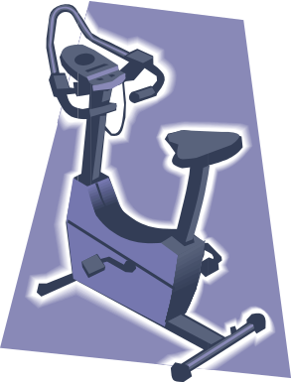
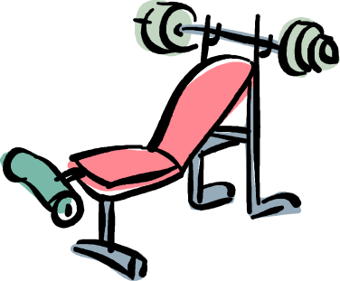
Технічні засоби, що необхідні для тренувань

